Slide 1
Муниципальное дошкольное образовательное учреждение «Детский сад № 8 «Колосок» Тутаевского муниципального района Семинар – практикум для педагогов «Многофункциональная ширма»
Подготовили: воспитатели Королькова Е.А., Чистякова Е.А.
2021

Slide 2
Требования к оформлению ширмы
Многофункциональность
Развивающий характер
Методическая сообразность
Учет половых различий детей (отражение интересов мальчиков и девочек)
Эстетичность внешнего оформления
Удобство трансформируемости и хранения
Безопасность используемых материалов
Прочность конструкции
Возможность соблюдения санитарно-гигиенических требований

Slide 3
Задачи
Предоставить детям возможность самостоятельно менять игровую среду для обогащения игрового опыта.
Развивать все компоненты детской игры: обогащение игровых действий, тематики и сюжетов игр, умение устанавливать ролевые отношения, вести ролевой диалог, создавать ролевую обстановку, действовать в реальной и воображаемой игровой ситуации.
Способствовать развитию мышления ребенка, стимулировать психические процессы и развивать творческую активность, создавать условия для дальнейшего развития самостоятельной театрализованной и сюжетно-ролевой игры, ролевого игрового поведения и взаимодействия с детьми.
Воспитывать доброжелательные отношения между детьми в игре.
Формировать целостную картину мира, расширять кругозор.
Работать над звукопроизношением и связной речью.

Slide 4
Принципы построения РППС
Трансформируемость
Полифункциональность
Доступность
Вариативность
Насыщенность
Безопасность

Slide 5
Варианты использования ширмы
«Магазин»
«Больница»

Slide 6
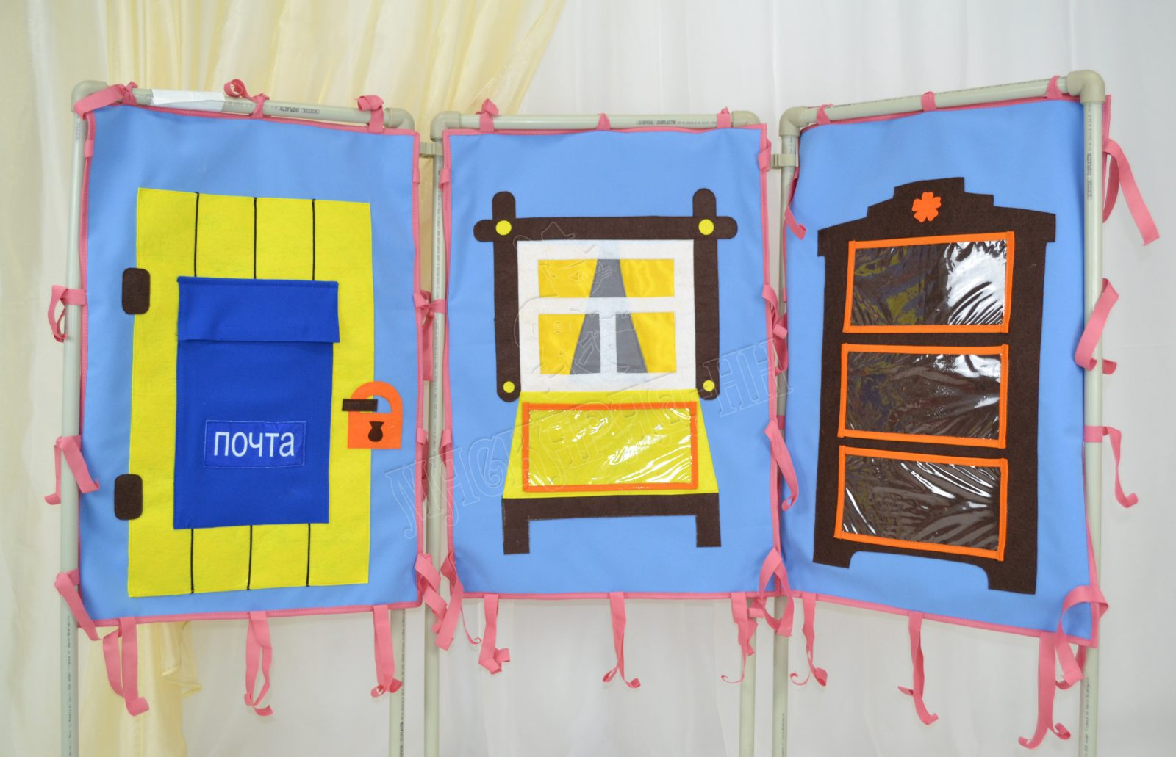
«Заправка»
«Почта, дом»

Slide 7
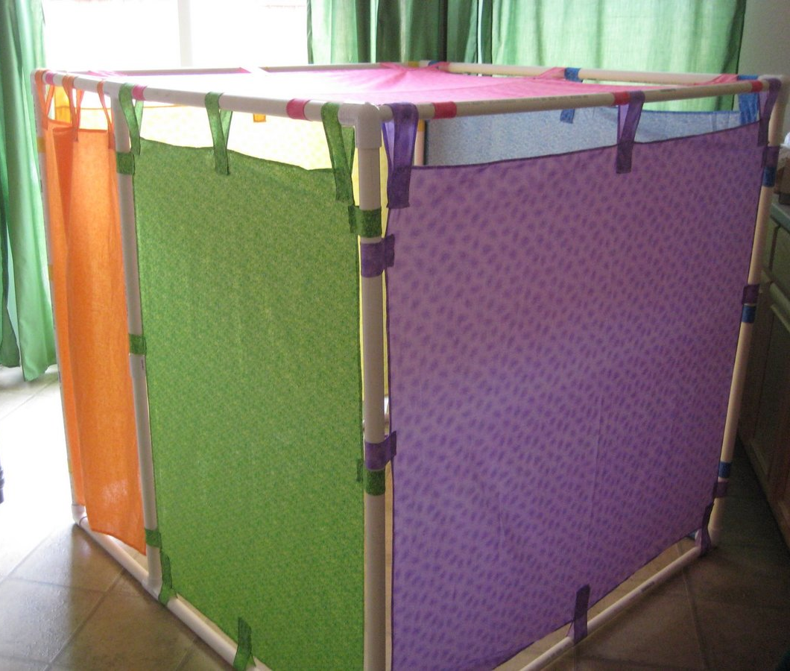
«Уголок уединения»

Slide 8
Сенсорное развитие

Slide 9
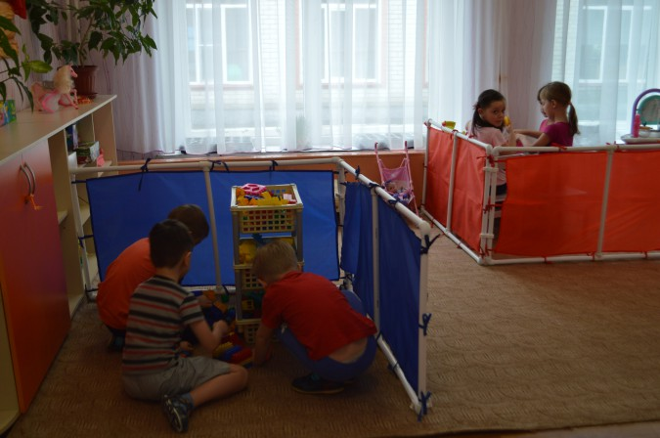
Гендерное развитие

Slide 10
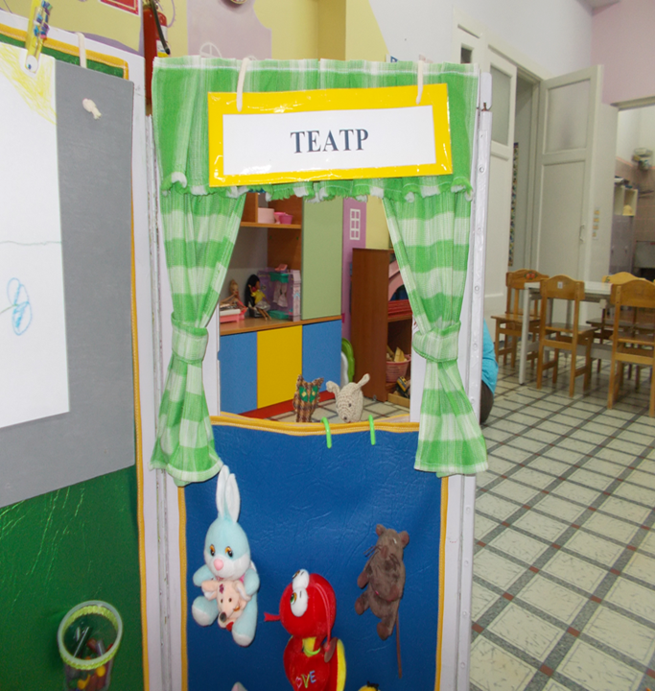
Театрализованная деятельность

Slide 11
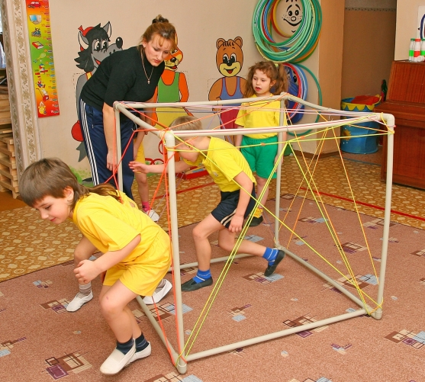
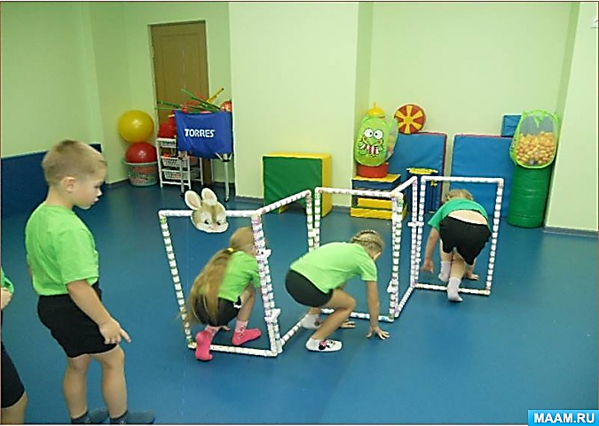
Физическое развитие

Slide 12
Ширма - корабль

Slide 13
Ширма - почта
Ширма - корабль

Slide 14
Уголок уединения. Ширма - комната

Slide 15
Ширма - физкультурный тренажер

Slide 16
Ширма - скорая помощь и медицинский кабинет.

Slide 17
Ширма – кабинет врача

Slide 18
Ширма - театр

Slide 19
Ширма - театр

